Slide 1
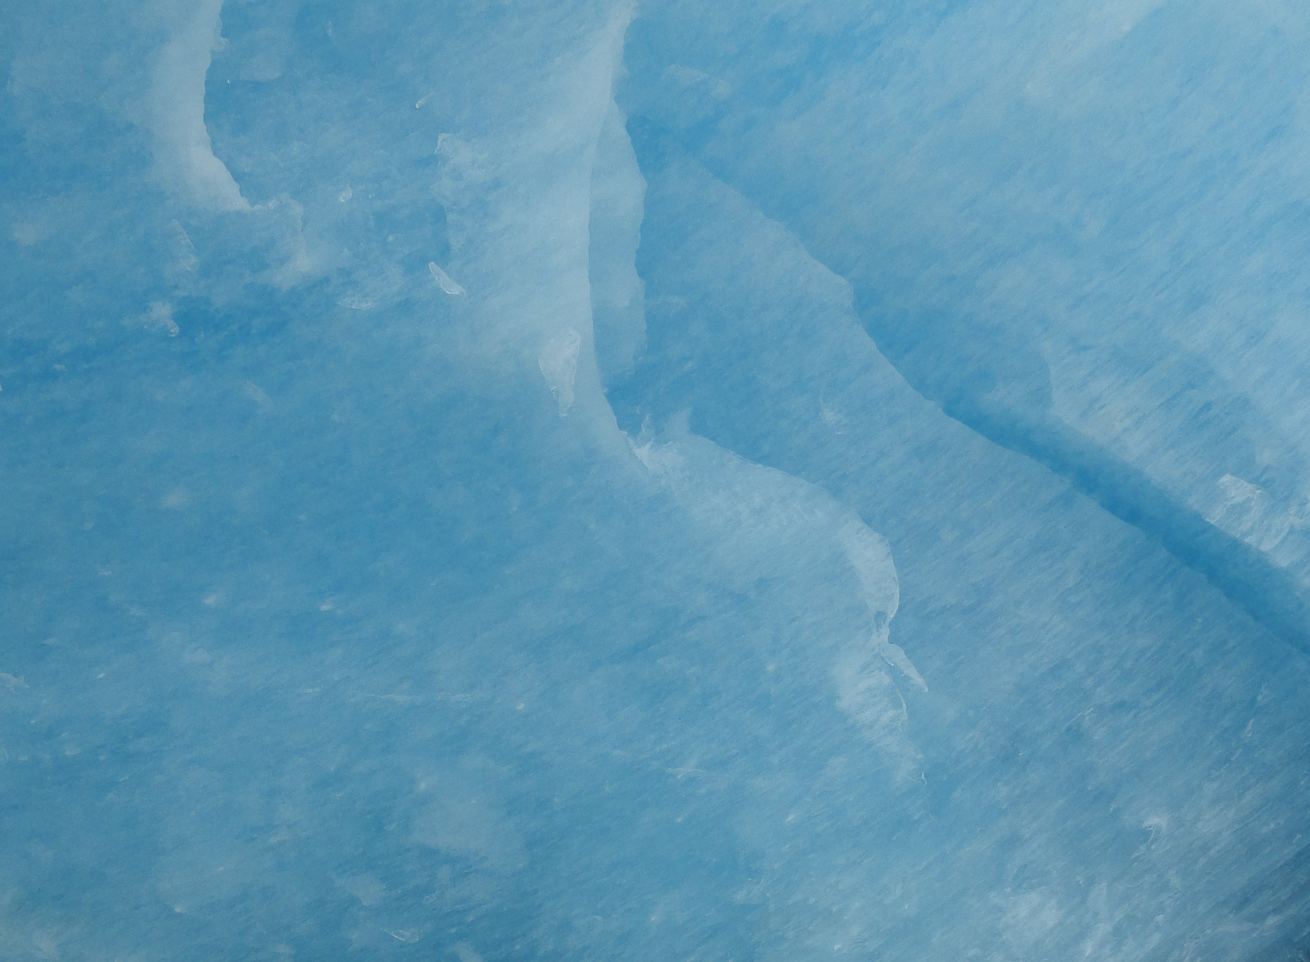
Základy klastické sedimentologie
Martin Hanáček
Geografický ústav, Přírodovědecká fakulta, Masarykova univerzita
Základy klastické sedimentologie

Slide 2
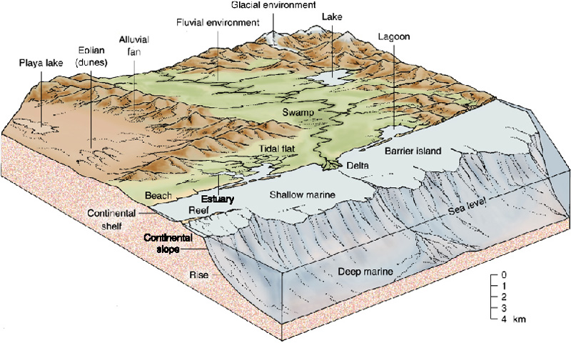

Slide 3
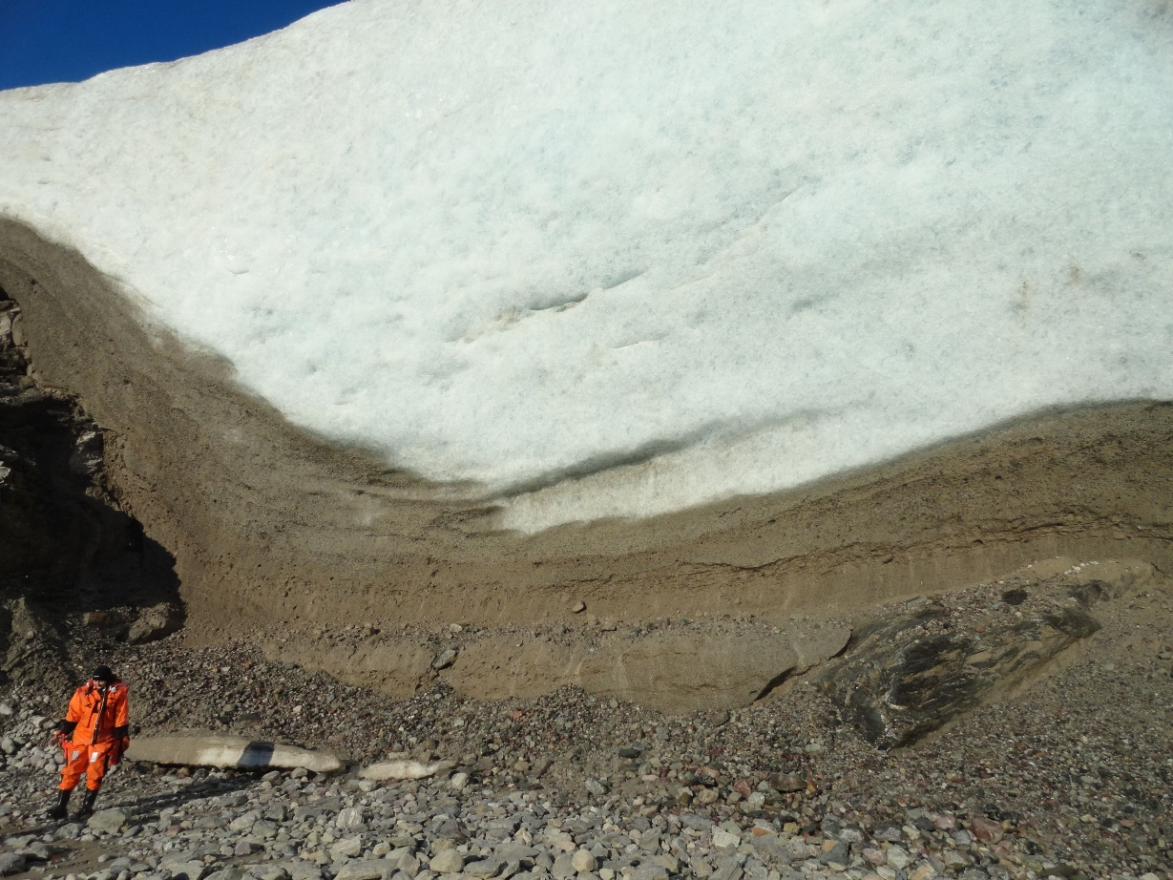
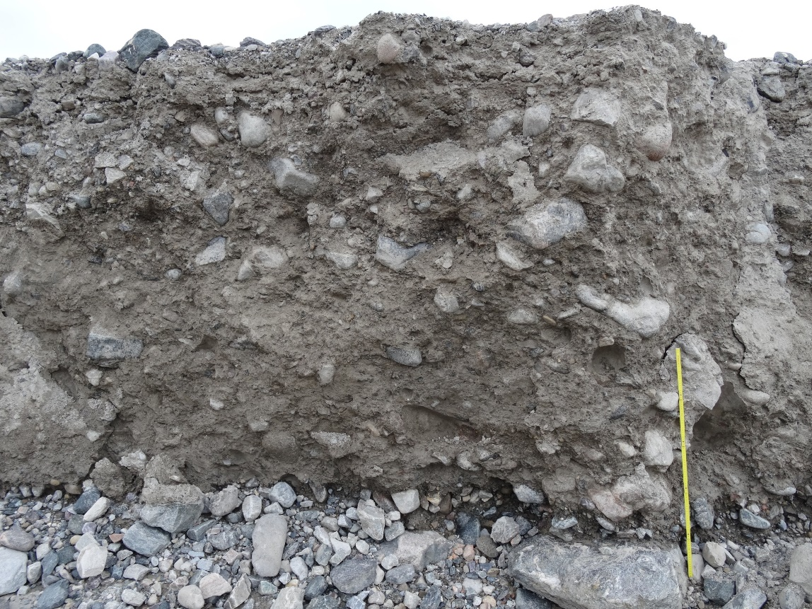
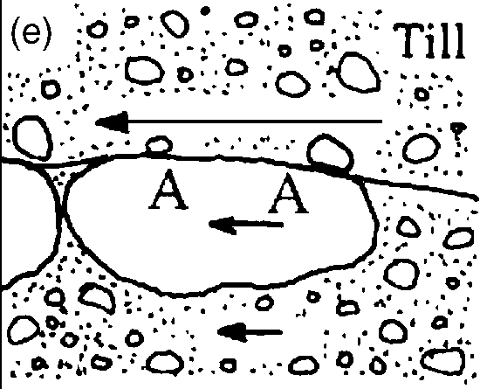
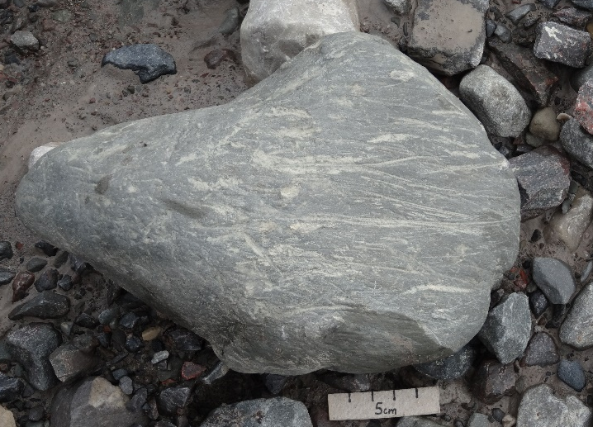
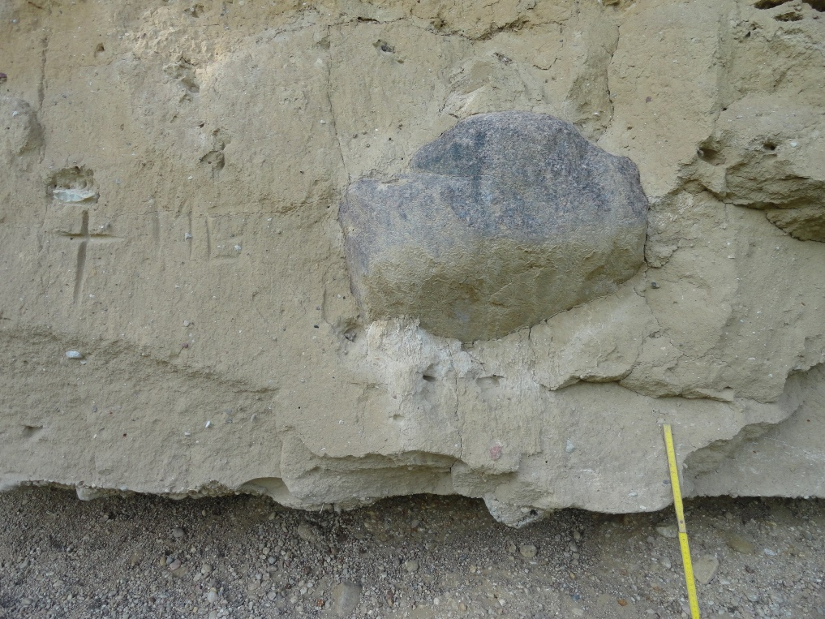
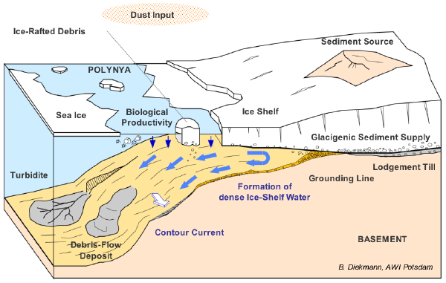
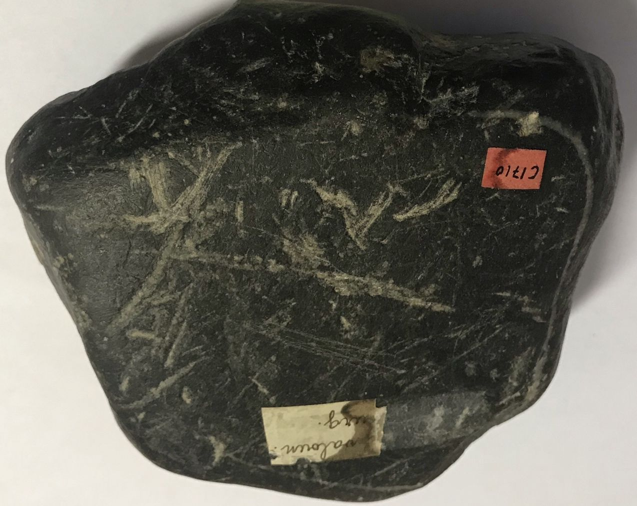
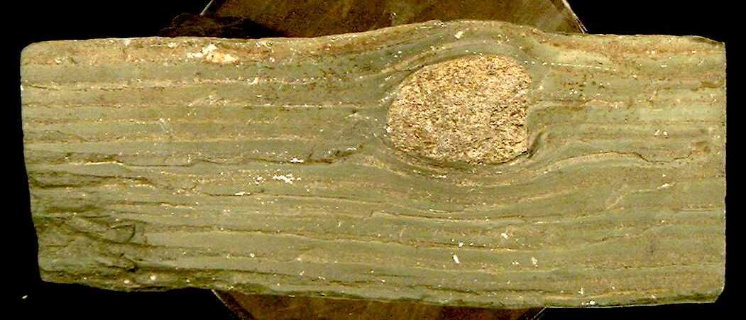
Ledovcové sedimenty
podle Evanse et al., 2009
Till – sediment uložený přímo ledovcem
Směs všech frakcí (jíl-mnohametrové balvany)
Abraze, rýhování (exarace).
Subangulární-suboválné klasty s rovnoběžnými
i chaotickými rýhami.
Dropstony – klasty vypadlé z odtelených
ledových ker a zapadlé do jezerních
nebo mořských jemnozrnných sedimentů
Deformace podložních vrstev, nadložní vrstvy
kopírují povrch dropstonu.
Rýhovaný klast. Výuk. sb.

Slide 4
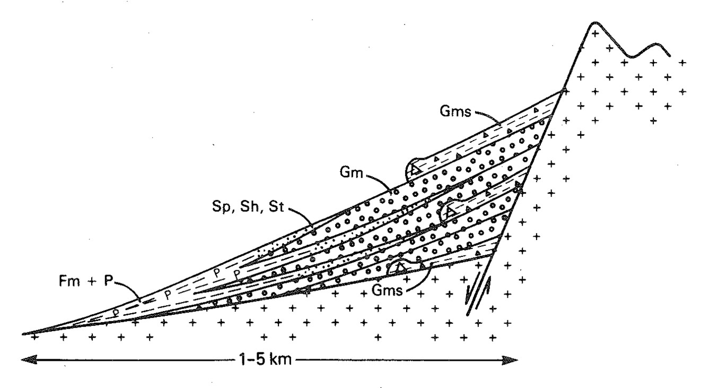
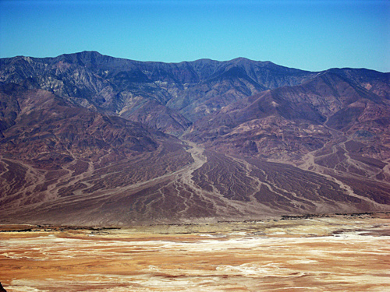
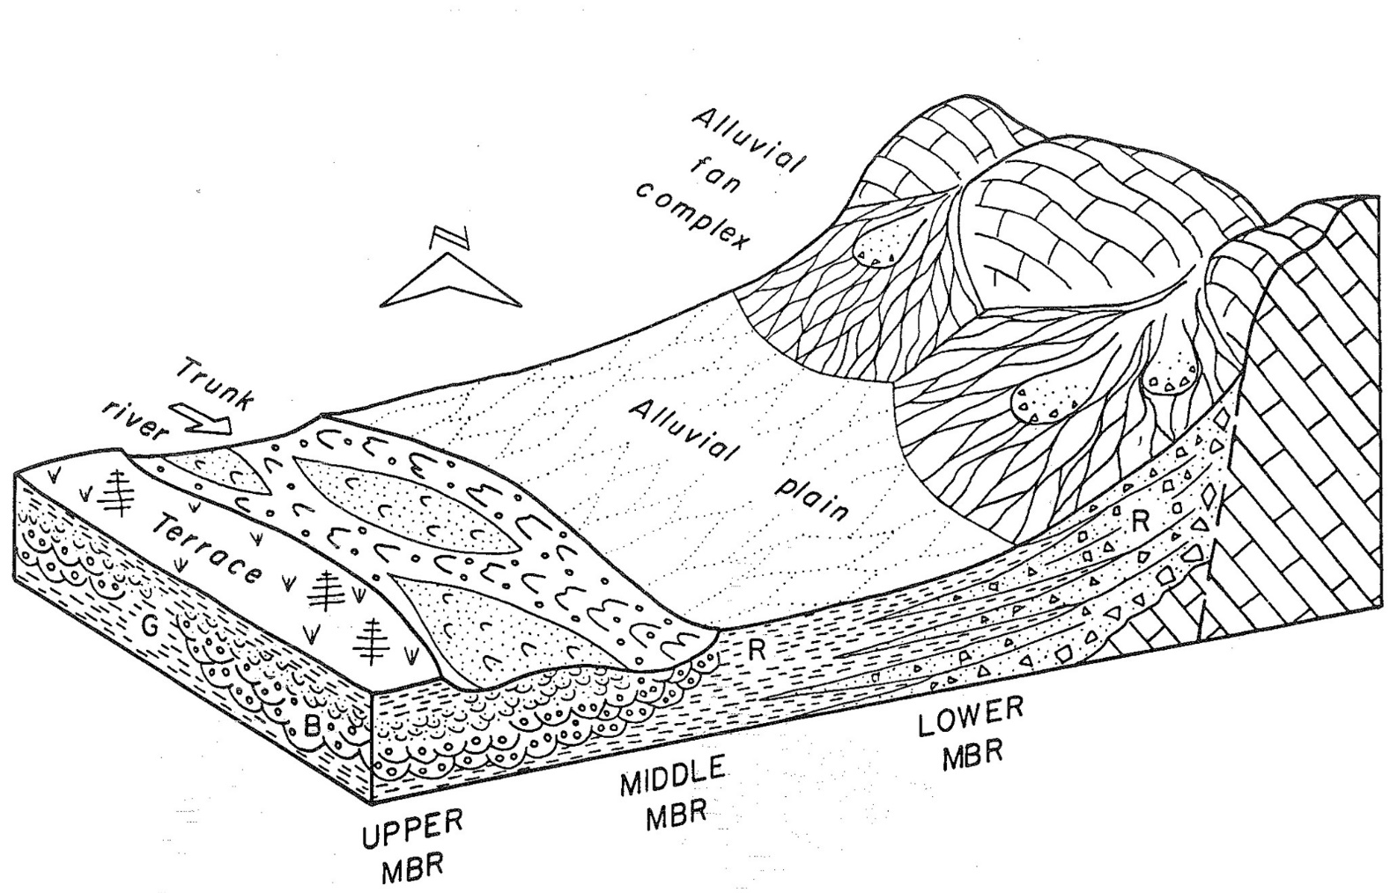
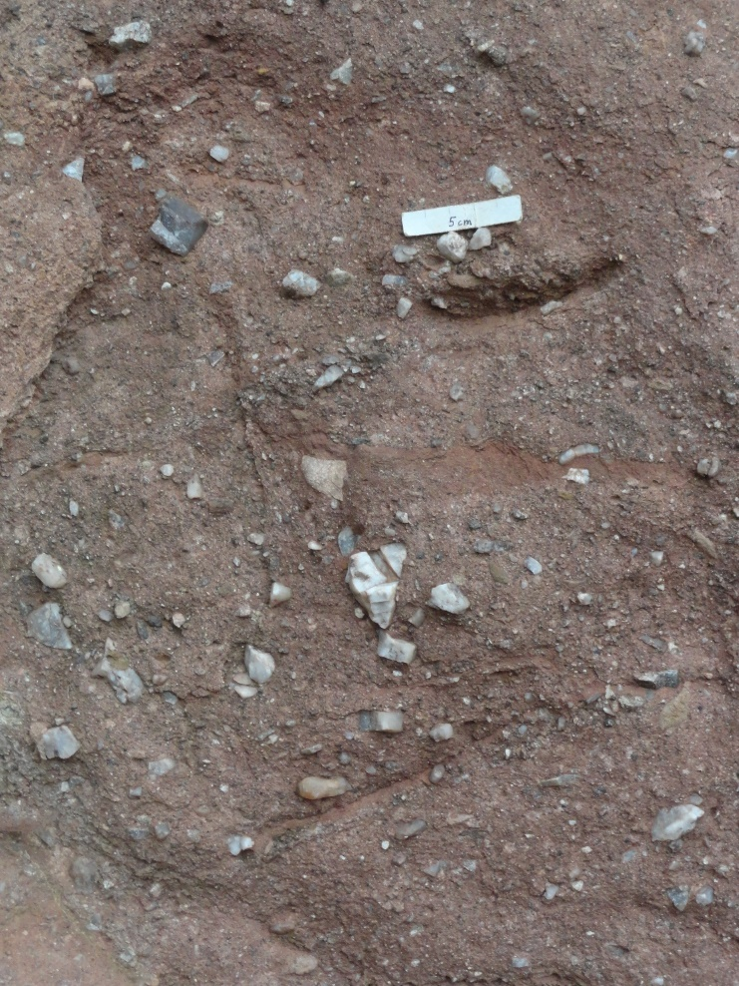
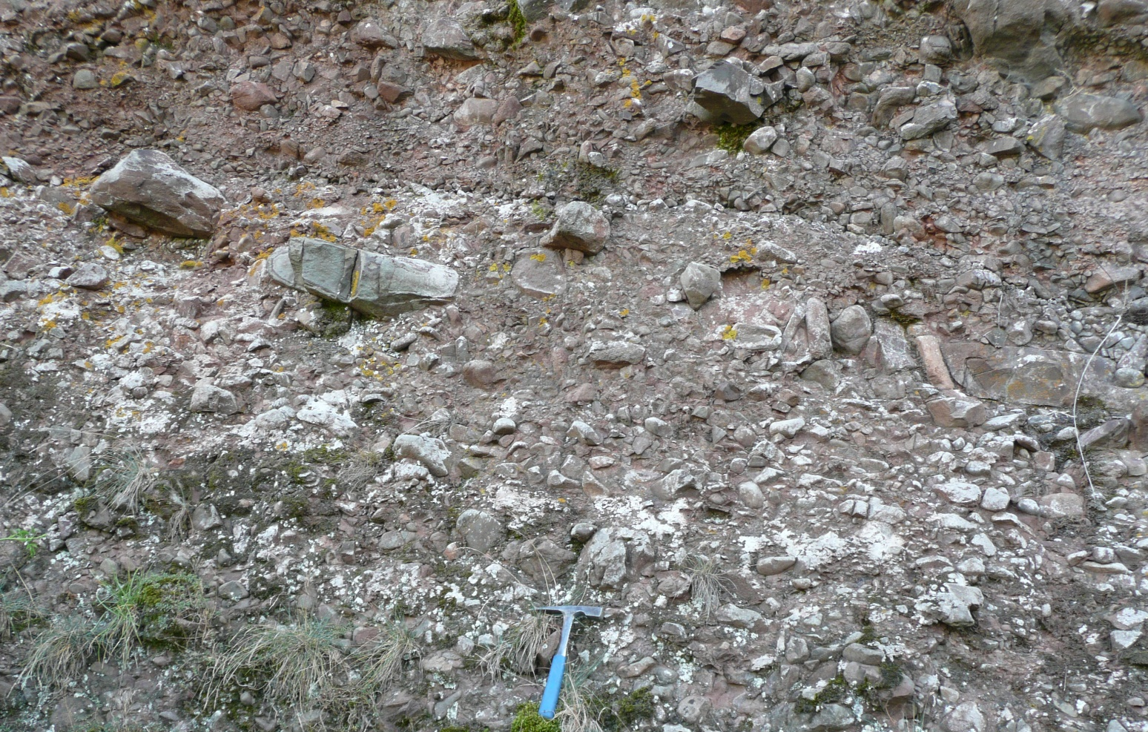
Aluviální
sedimenty
Podhorská úpatí, sklon 10-3°
Zdroj materiálu: horský hřeben
Dva typy procesů:
Úlomkotoky – transport všech frakcí ve zvodnělé mase, ploché, tabulární vrstvy
Vznikají nevytříděné psefity.
Vodní toky v korytech (streams) – laterálně omezený proud vody.
Vytříděné sedimenty s korytovitou bází.
Přechod z aluviálního do fluviálního prostředí.
(B.R. Rust, E. Koster: Coarse alluvial deposits

Slide 5
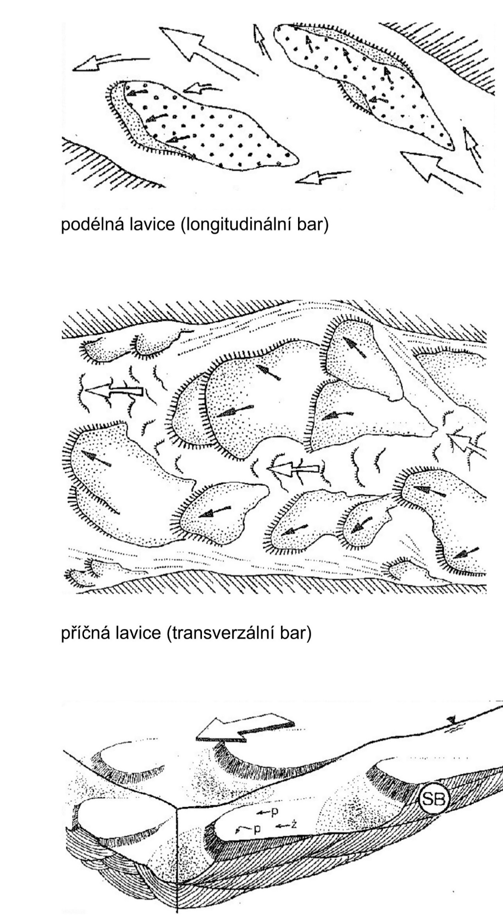
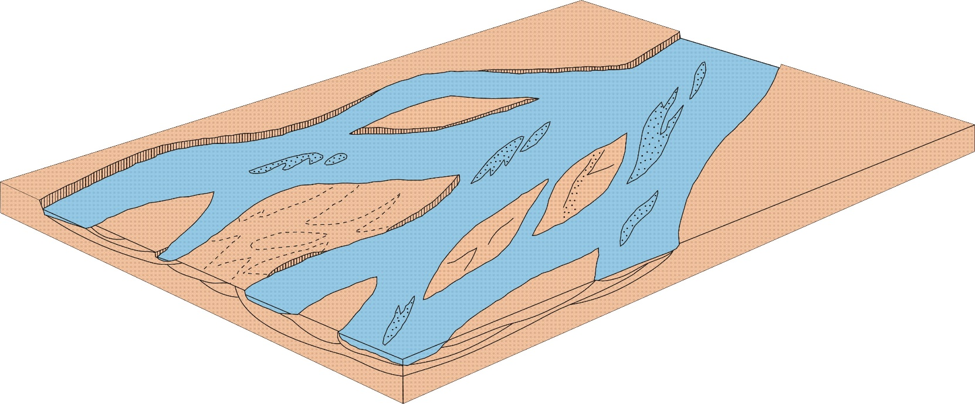
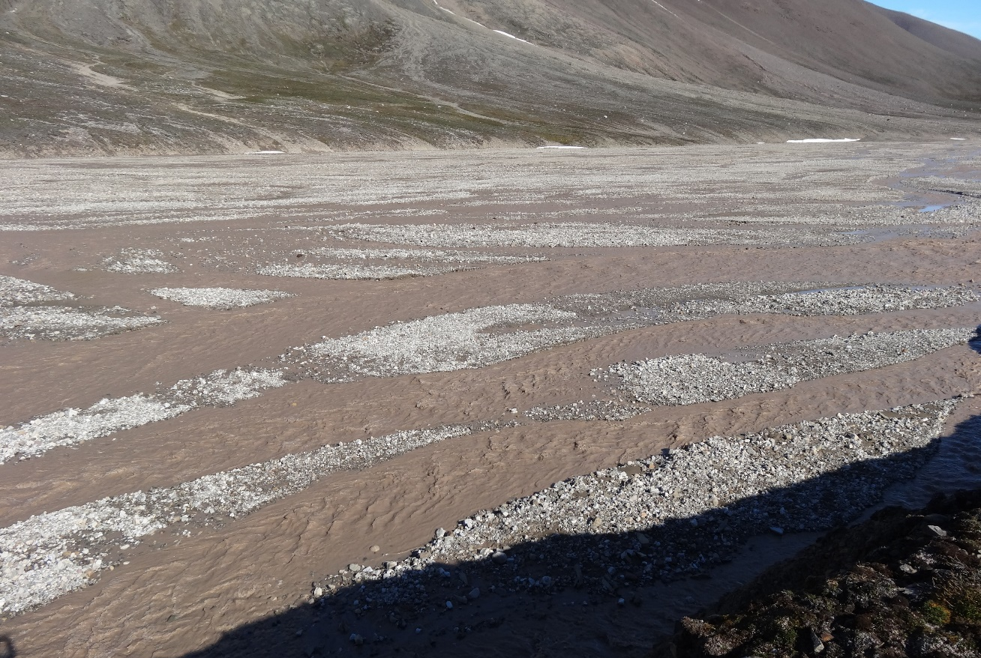
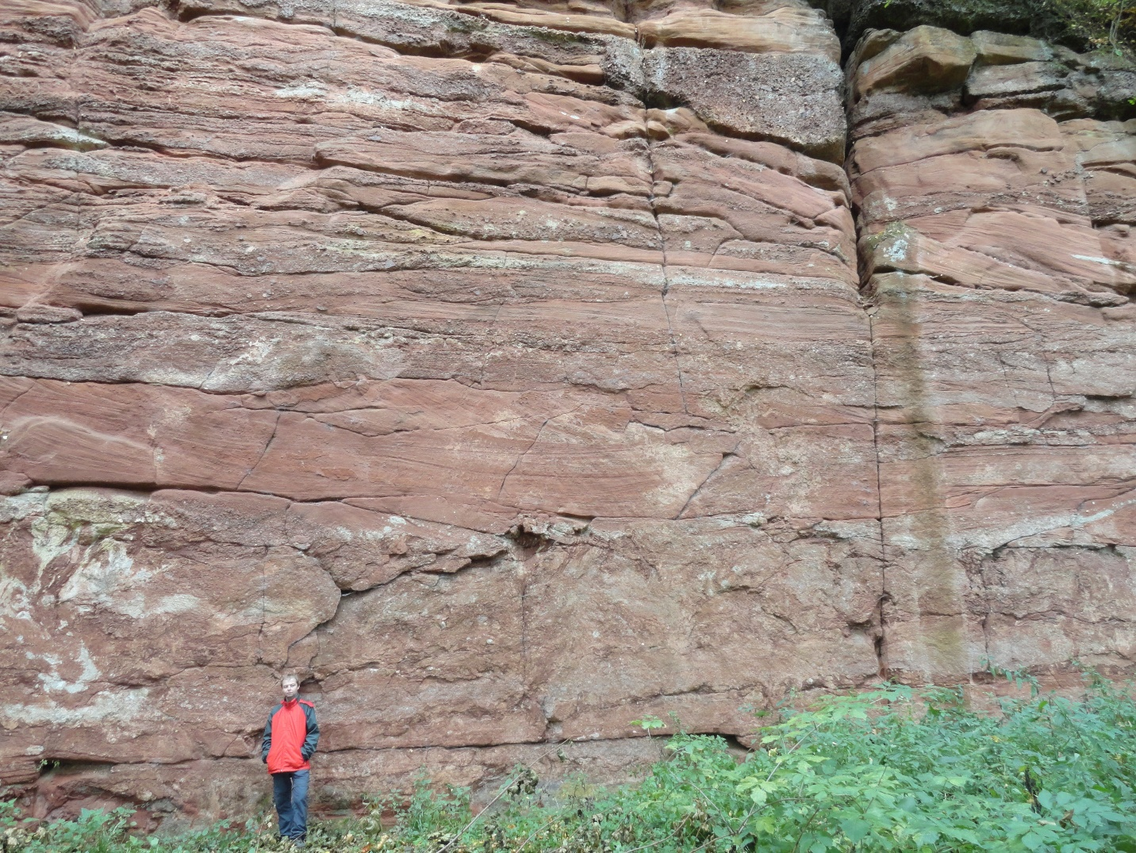
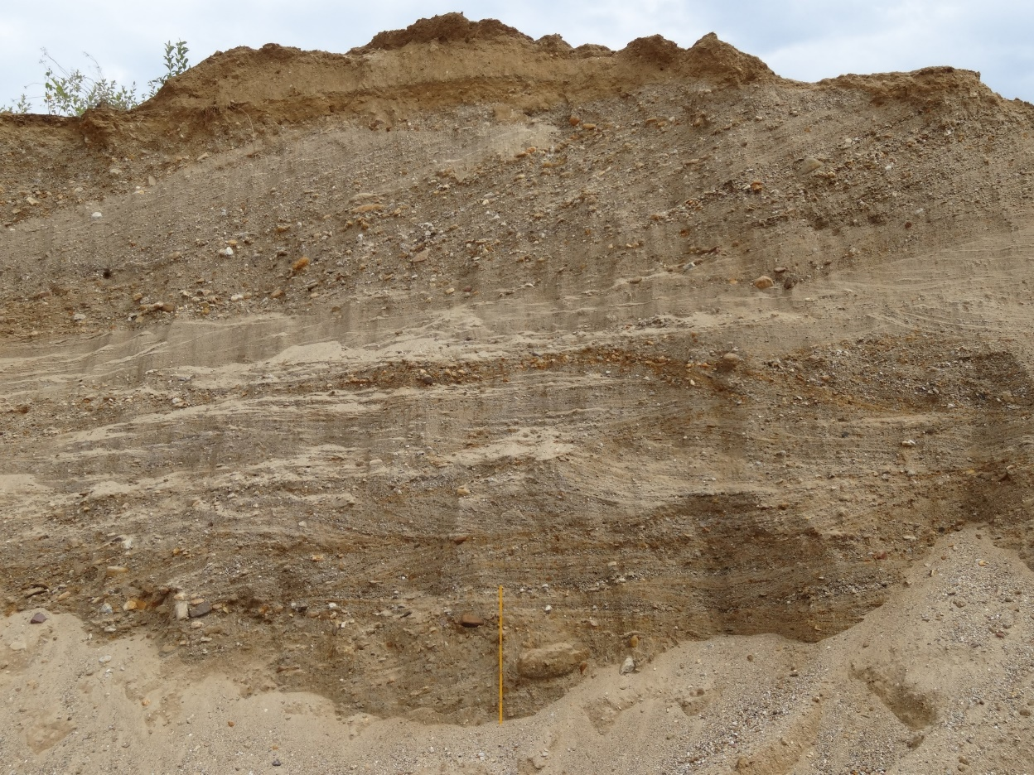
Fluviální sedimenty – divočící řeky
(upraveno podle A. D. Mialla, 1985)
Štěrkové lavice – ploché, tabulární vrstvy
(podle T. Zielińského, 1993)
Vývoj z aluviálního prostředí s poklesem sklonu
terénu dále od horského úpatí.
Pouze výplně koryt. Záplavová niva minimální
nebo chybí.
Poproudově migrující duny
Šikmé zvrstvení, písek+štěrk

Slide 7
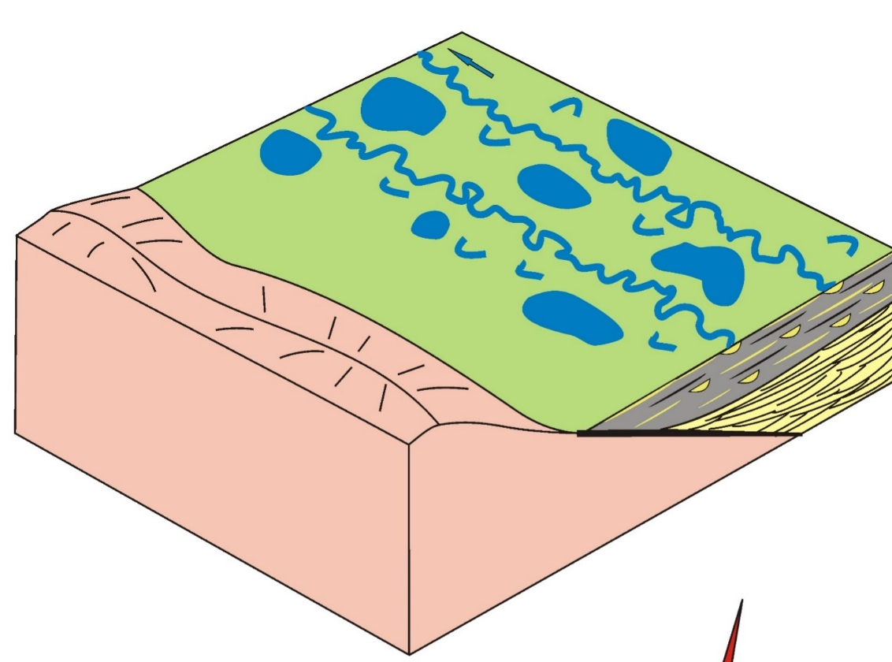
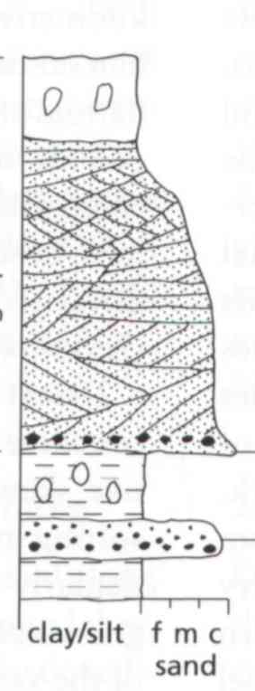
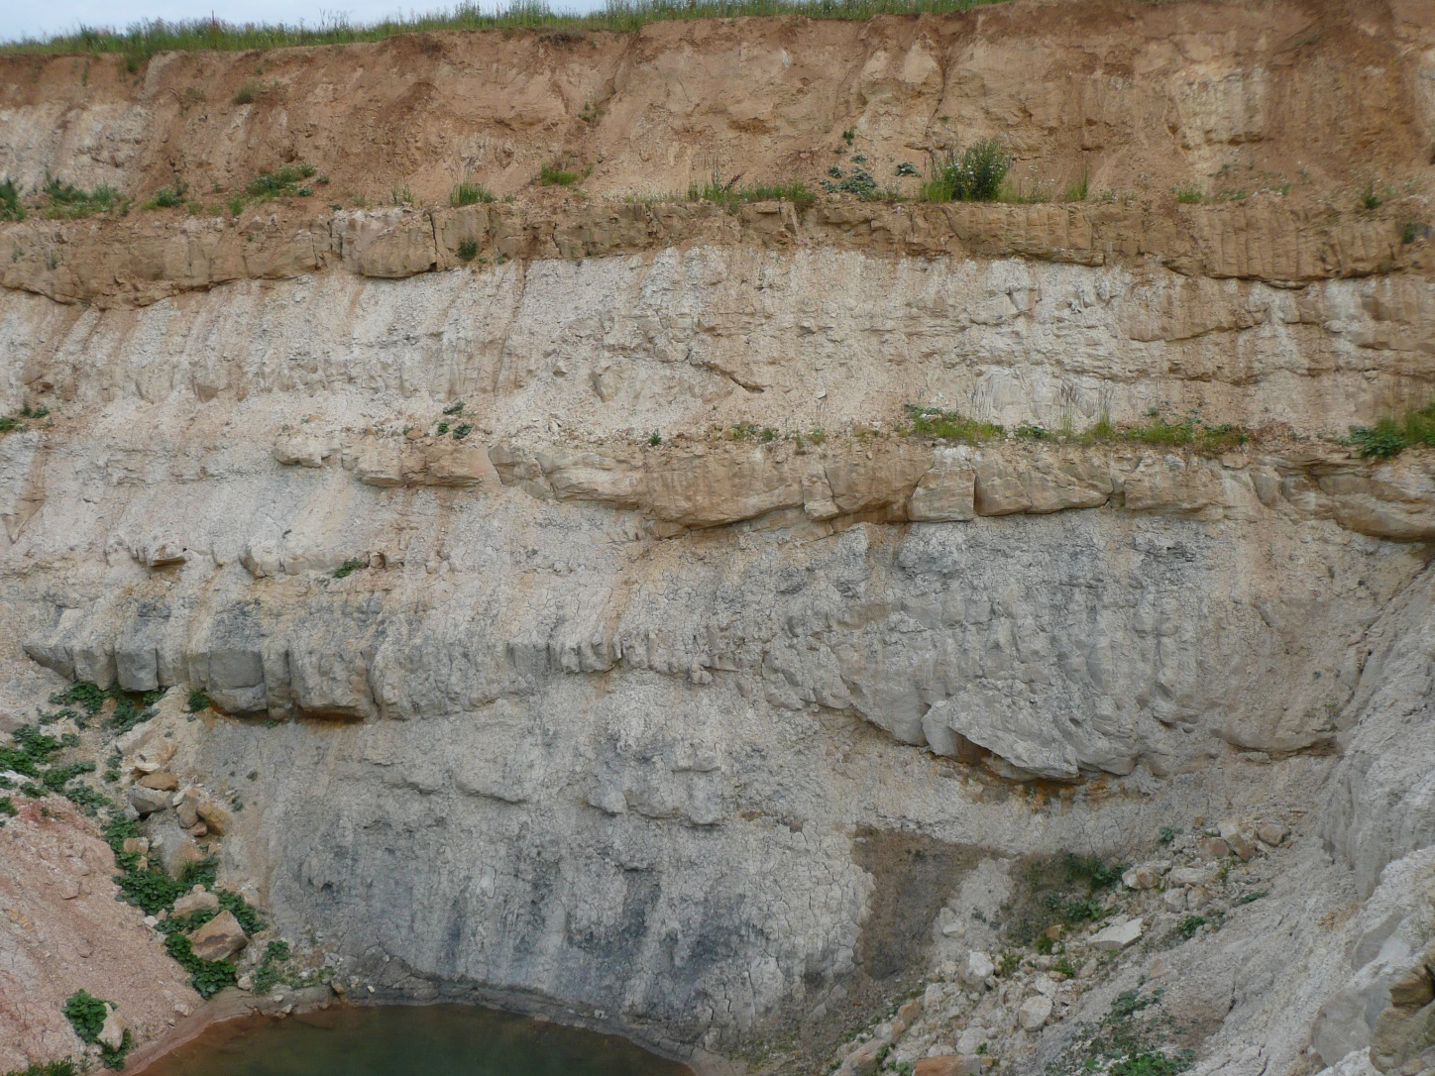
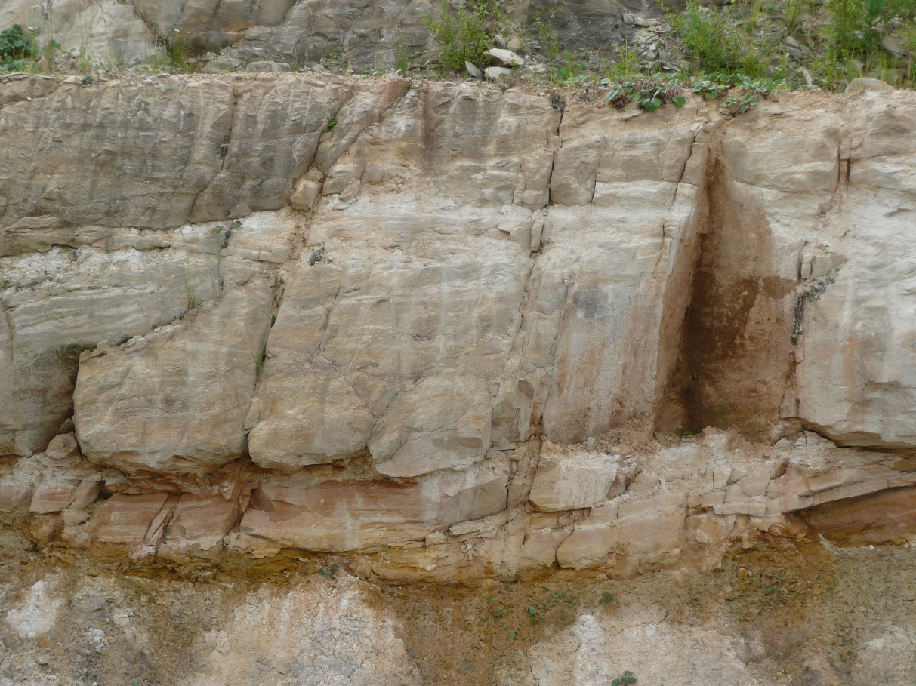
Fluviální sedimenty – meandrující řeky
Nížinný terén, meandrování, erozní břeh, sedimentační břeh.
Sedimentární výplně koryt se střídají se sedimenty okolní
záplavové plošiny.
Sedimenty koryt: tělesa čočkovitého tvaru se zahloubenou
bází, šikmo zvrstvené písky.
Záplavová plošina (niva) – horizotnálně tence zvrstvené
(laminované) silty a písky, půdní horizonty, organické sedimenty
Point-bar
1. Bazální nejhrubší poloha – proudnice.
2. Šikmo zvrstvené duny a čeřiny
(zmenšování těles nahoru) – duny na
sedimentační straně meandru
3. Organické, bioturbované sedimenty
Subaerický břeh meandru, vegetace.

Slide 8
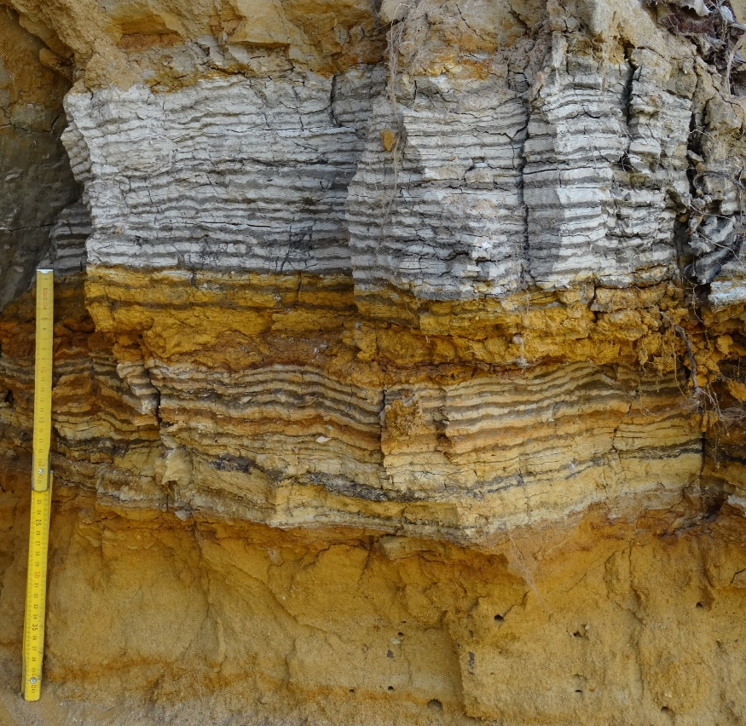
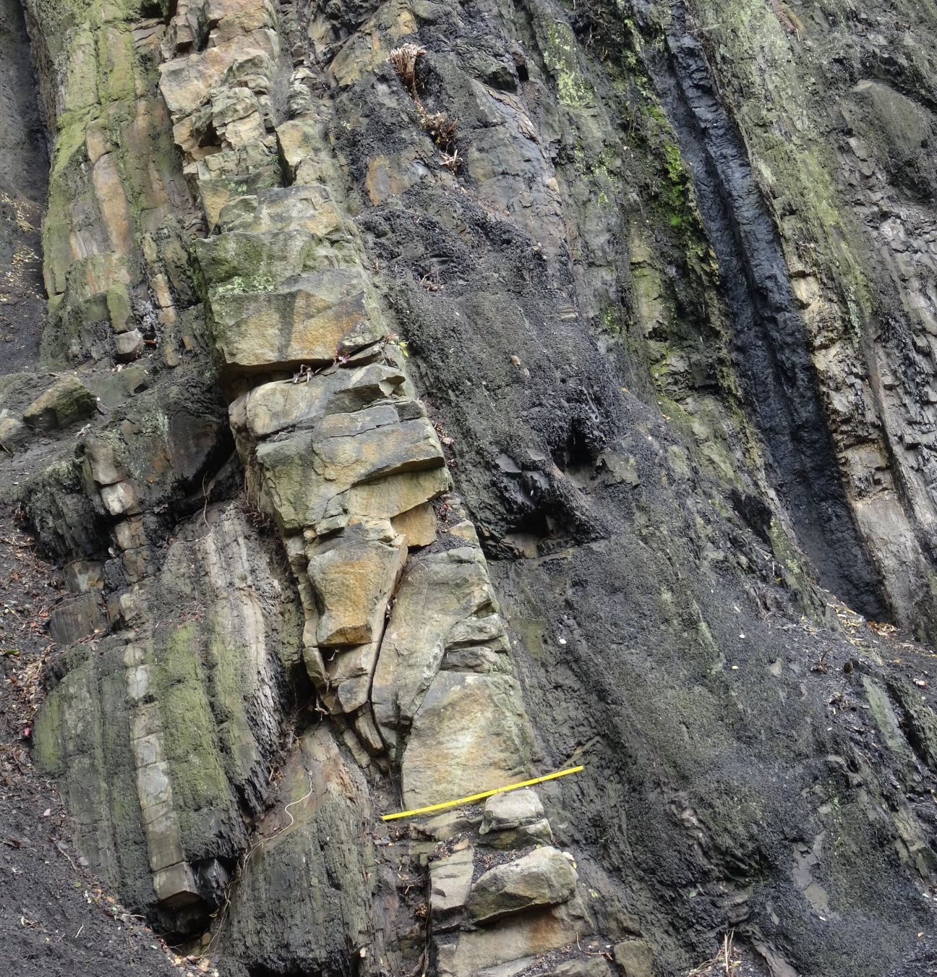
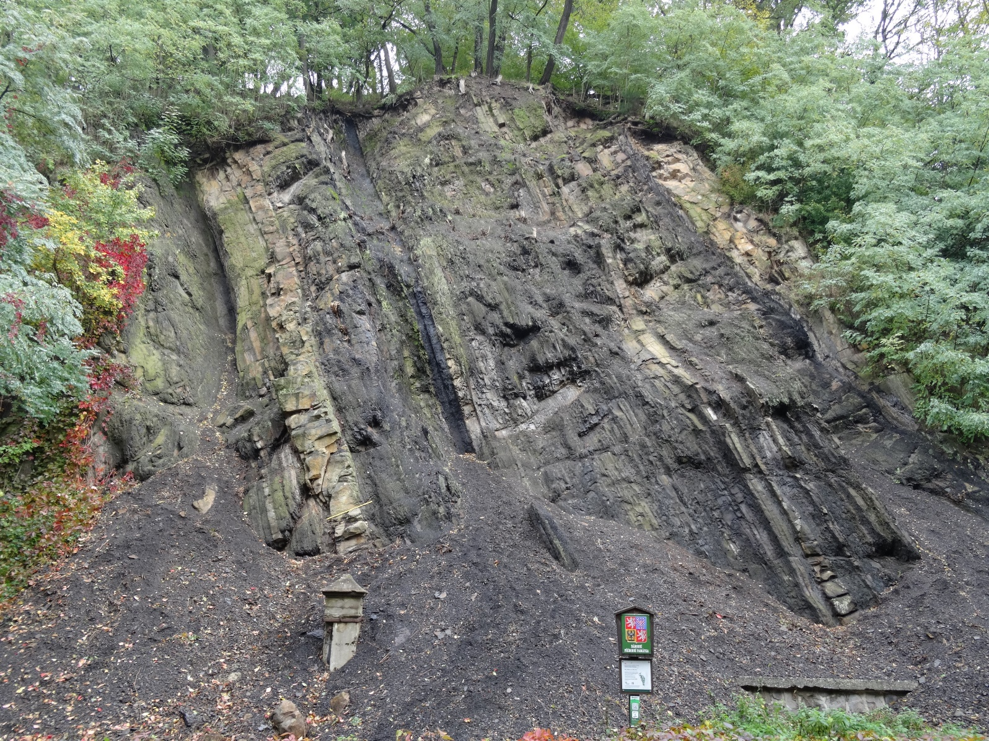
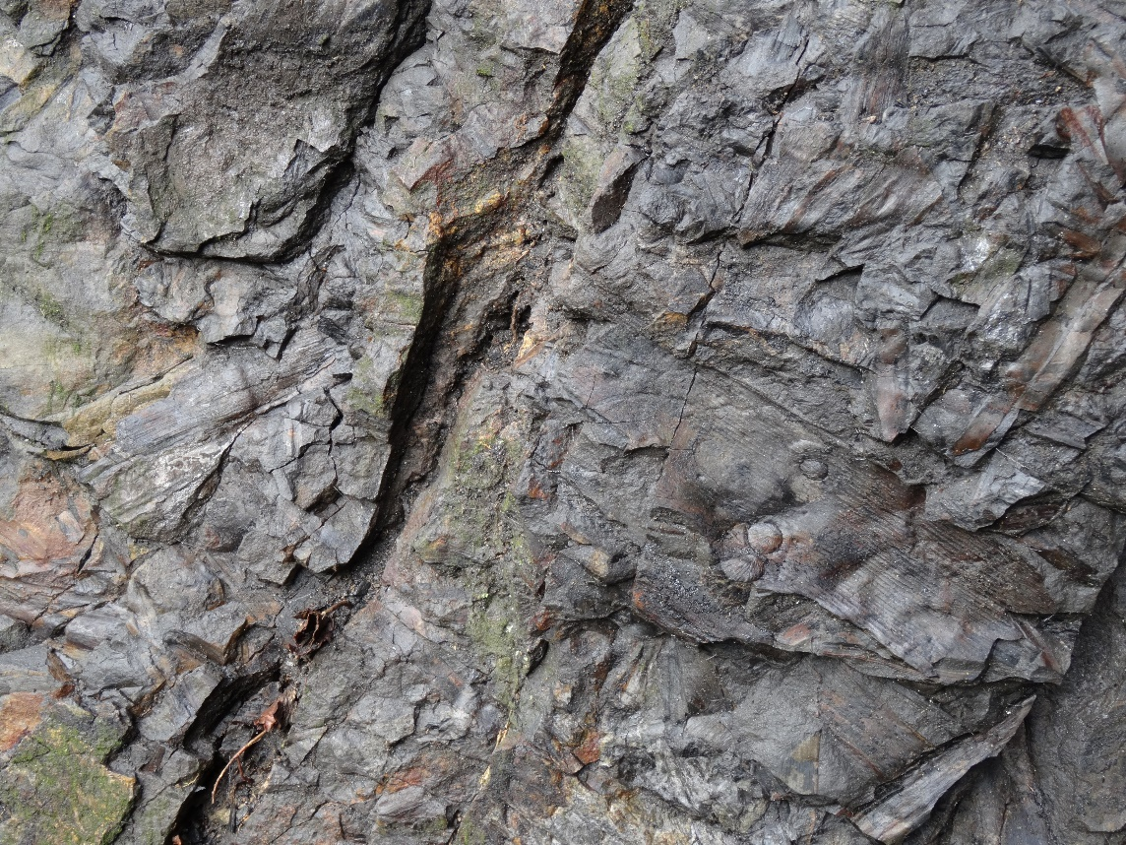
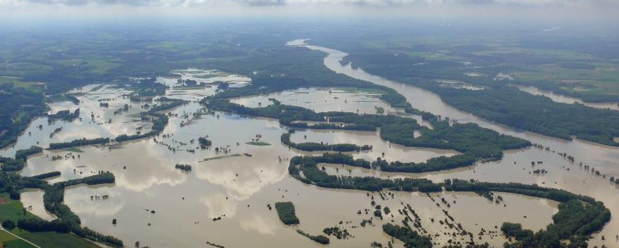
Sedimenty jezer a záplavových plošin
Jezerní sedimenty
Na okrajích – delty (písek, štěrk)
V centru jezera minimální vliv přínosu
ze souše. Sedimentace ze suspenze,
tence zvrstvené (laminované) silty,
jíly, případně silt+písek.
Ledovcová jezera – varvy (světlé hrubozr.
letní vrstvy a tmavé jemnozr. zimní vrstvy
Záplavové plošiny
Střídání se sedimenty meandrujících koryt
Horizontálně zvrstvené silty a písky
Organické zbytky

Slide 9
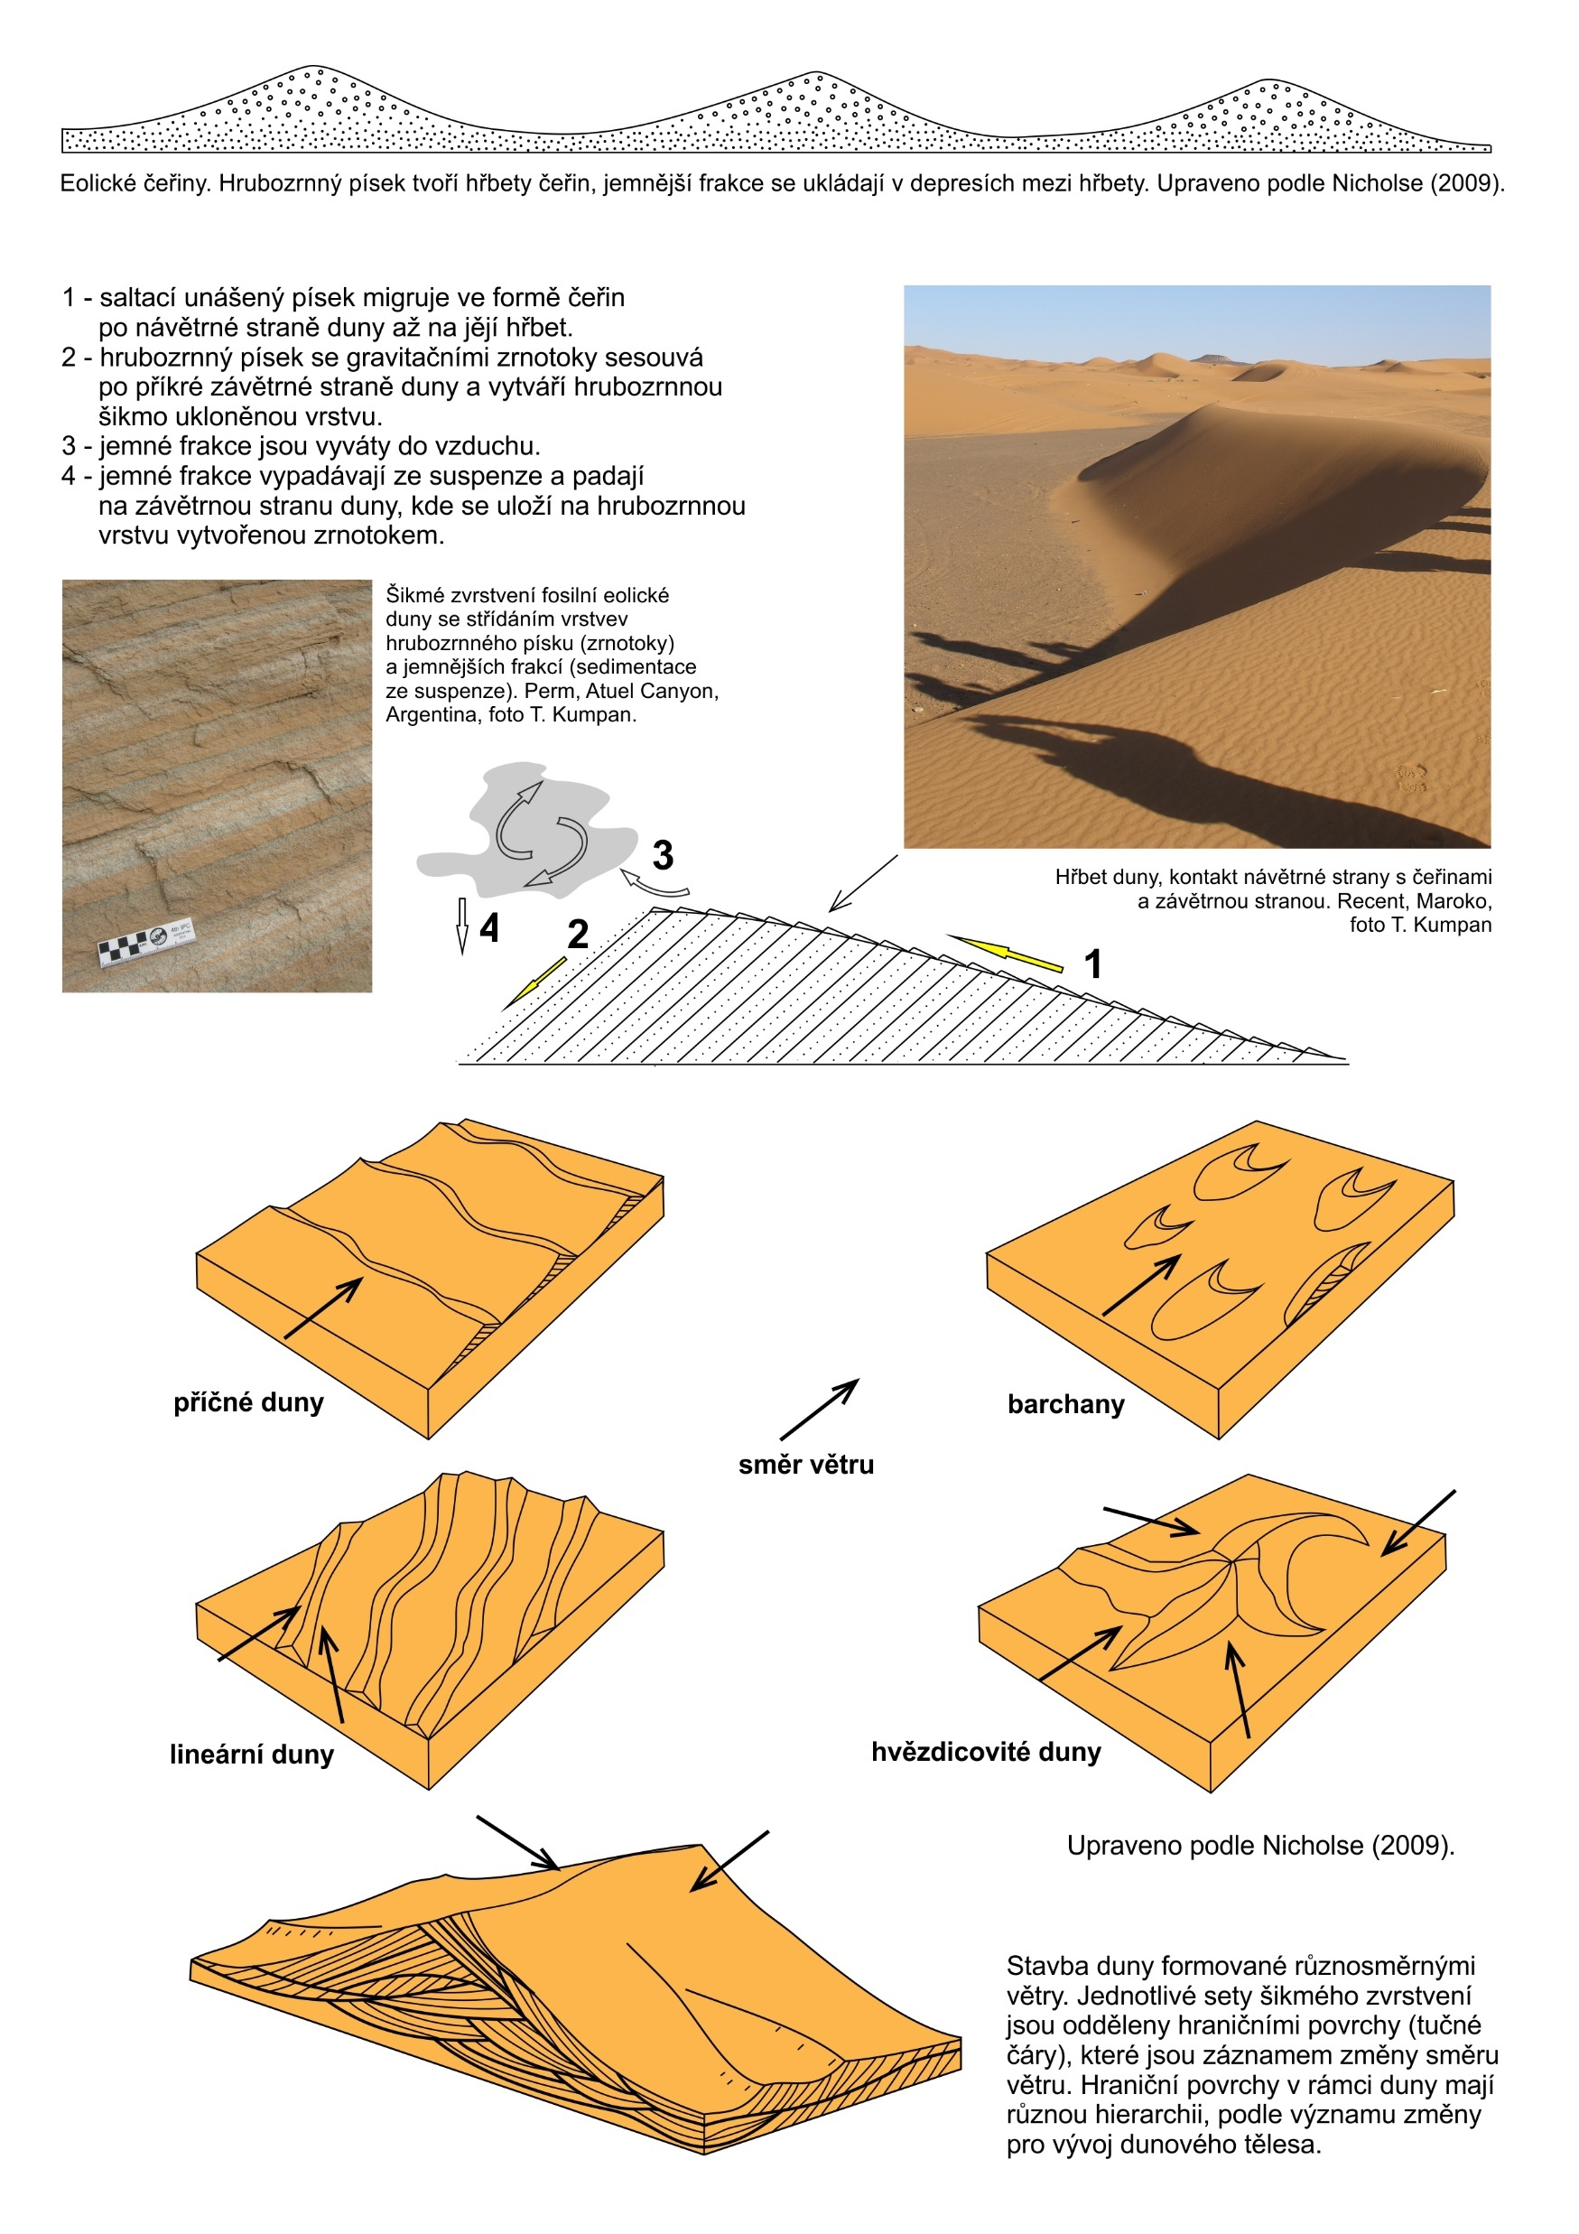
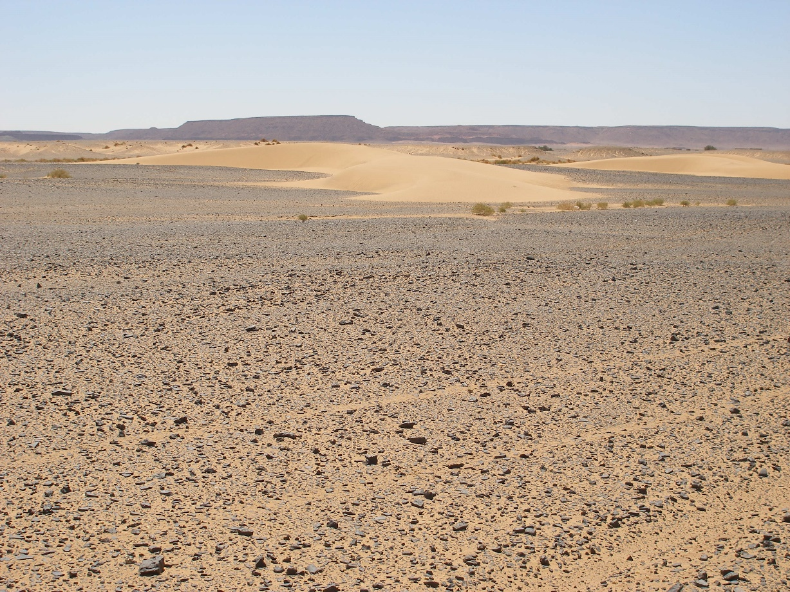
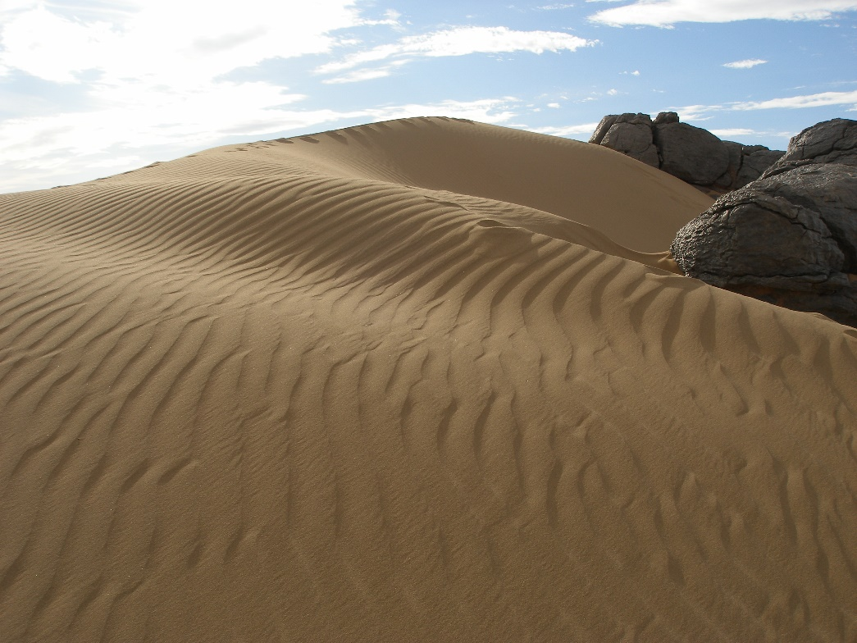
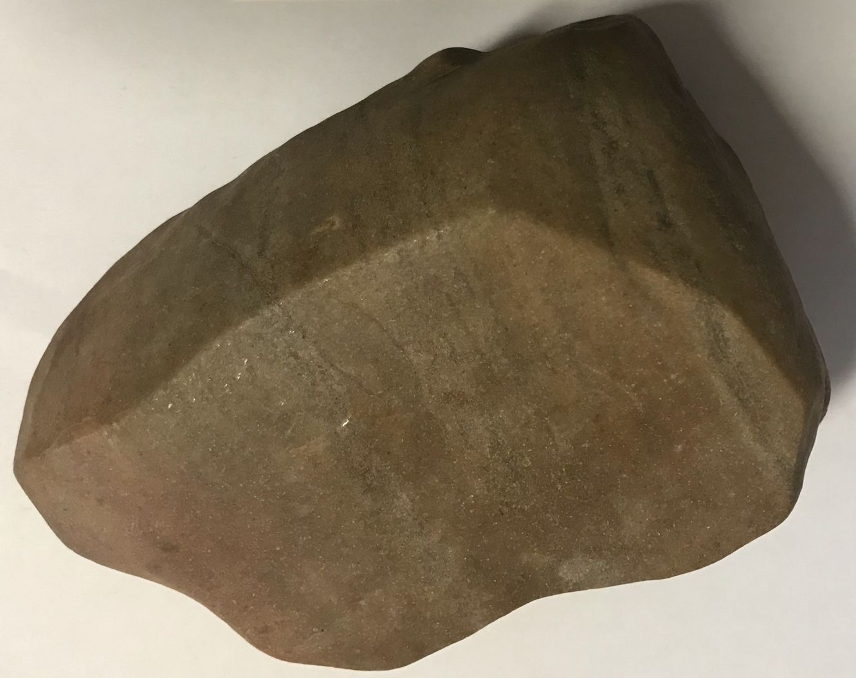
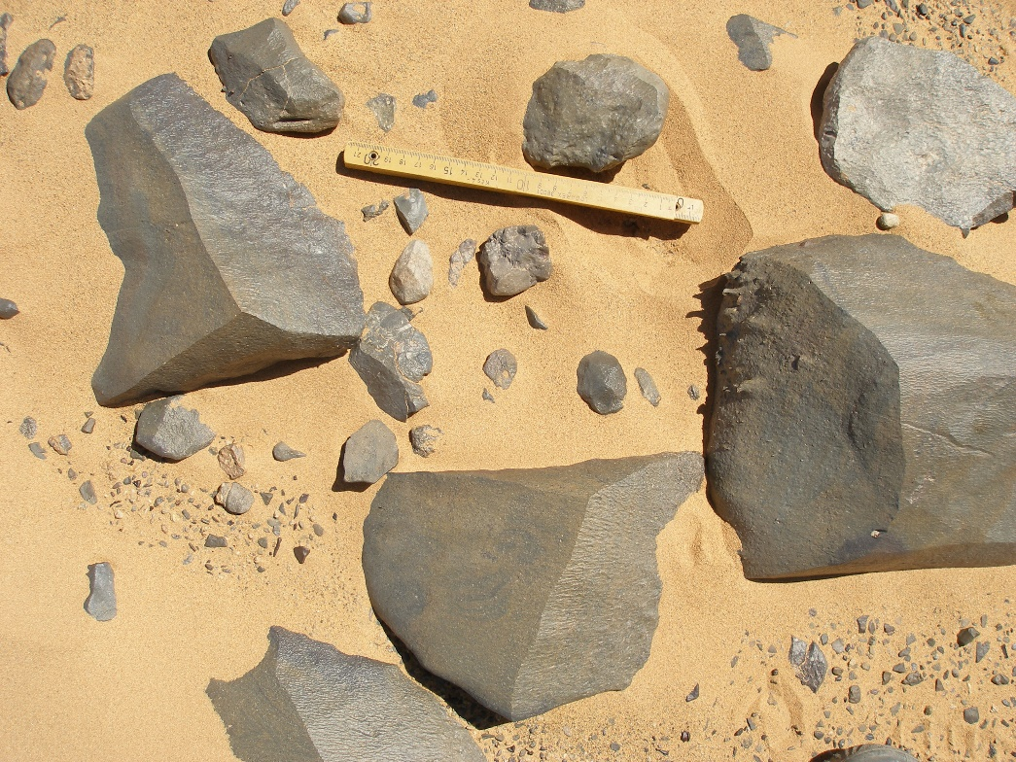
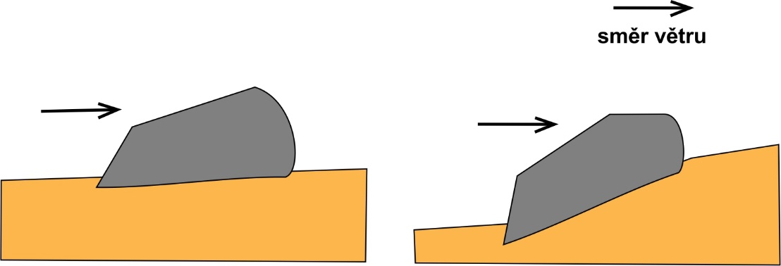
Eolické sedimenty
(štěrkové a pískové)
Výskyt podmíněn hlavně klimaticky,
méně reliéfem
Reziduální štěrkové lagy
hrubozrnné tenké polohy
zbylé po eolickém odnosu
jemných frakcí
Eolické duny
Hlavně střednozrnný písek
Velký sklon zvrstvení (přes 30°)
Narozdíl od subakvatických dun
bez štěrku
Hrance
Hranec. Výuk. sb.

Slide 10
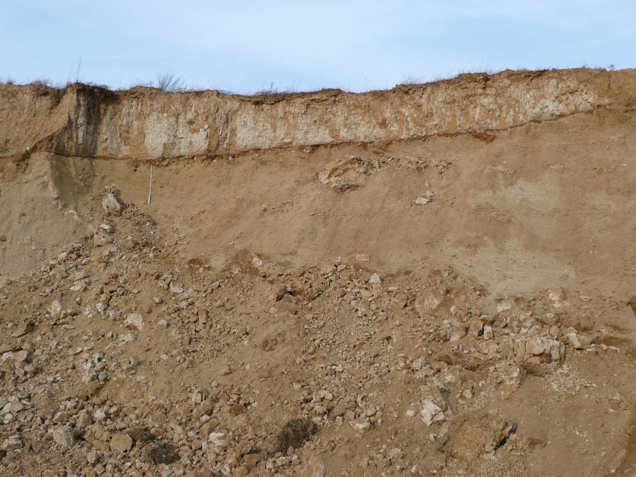
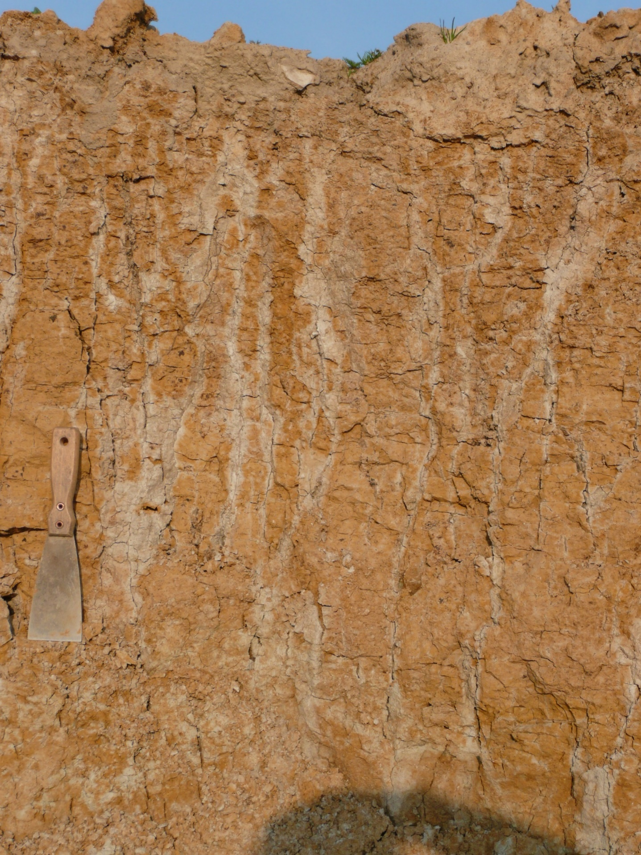
Prachové eolické sedimenty

Slide 12
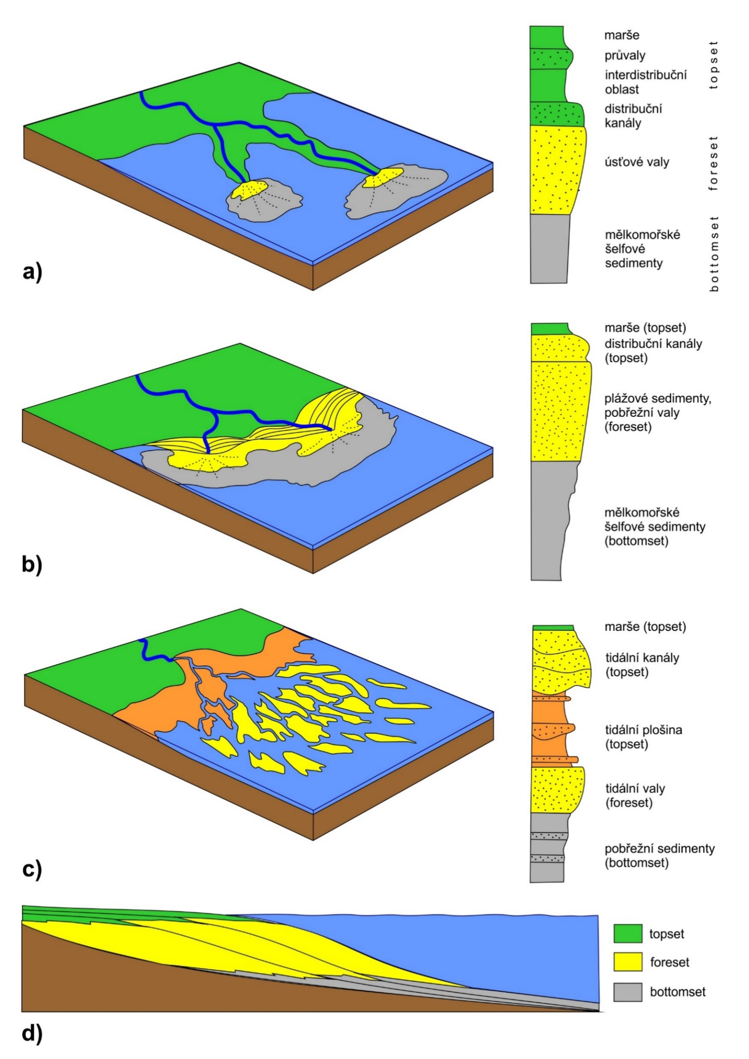
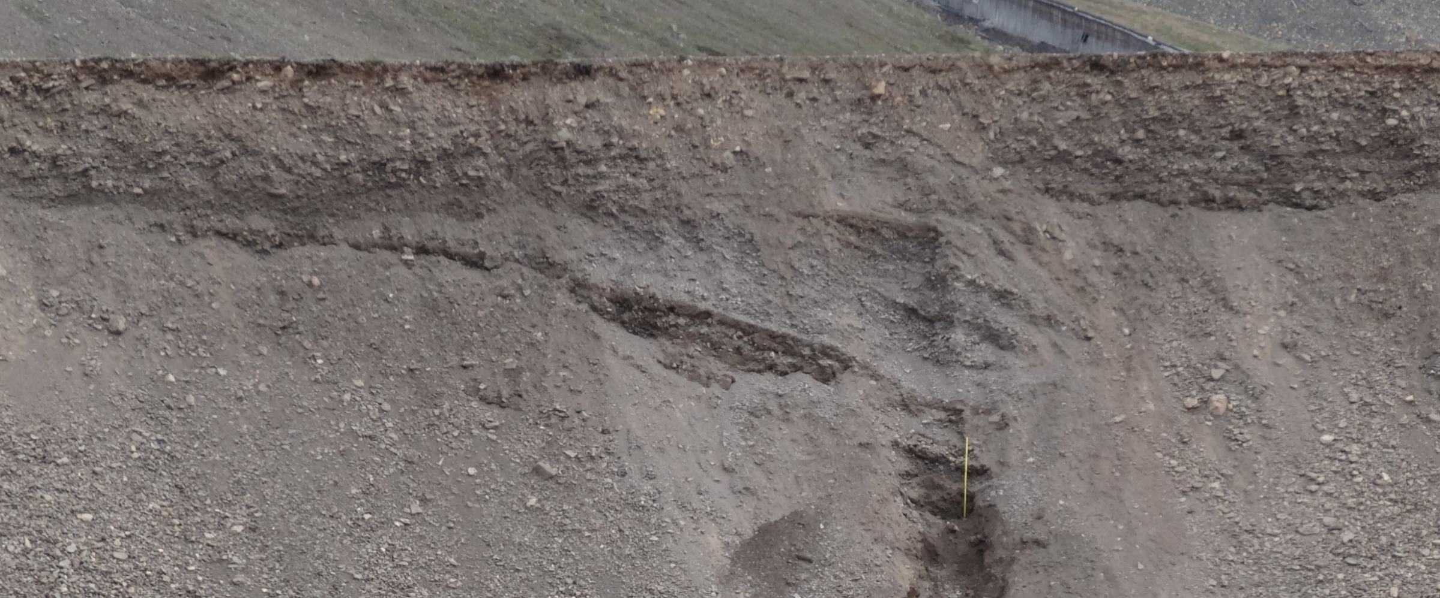
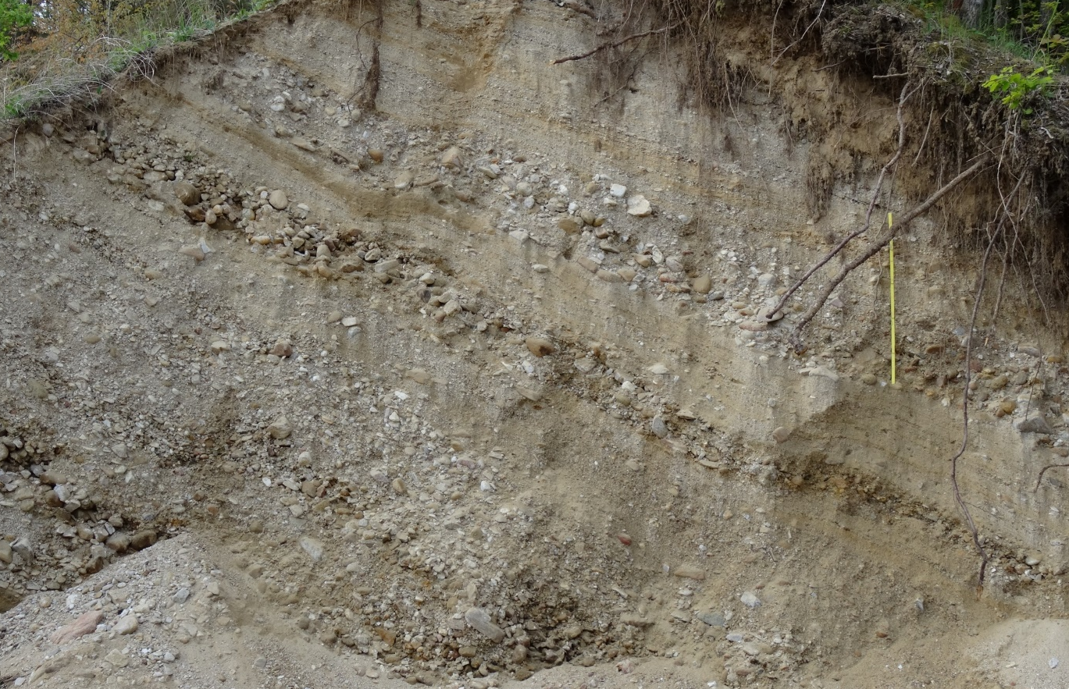
Deltové sedimenty
Topset – deltová plošina - distribuční fluviální kanály, tabulární tvar.
Nejhrubozrnnější sedimenty v deltovém tělese
Foreset – čelo delty – subakvatické úlomkotoky, dnové proudy (turbiditní proudy)
Bottomset – prodelta – nejdále v pánvi, nejdistálnější turbidity, suspenzní sedimentace.
Foreset
Šikmé zvrstvení velké škály
(mocnost podle hloubky od několika
metrů po vyšší desítky metrů).
Úlomotoky (masivní štěrky)
Turbiditní porudy – zvrstvené písky
a štěrky.
Dobré vytřídění – jemné frakce
odneseny do hlubší části delty či
rozptýleny do suspenze.
(upraveno podle G. Nicholse, 2009)

Slide 13
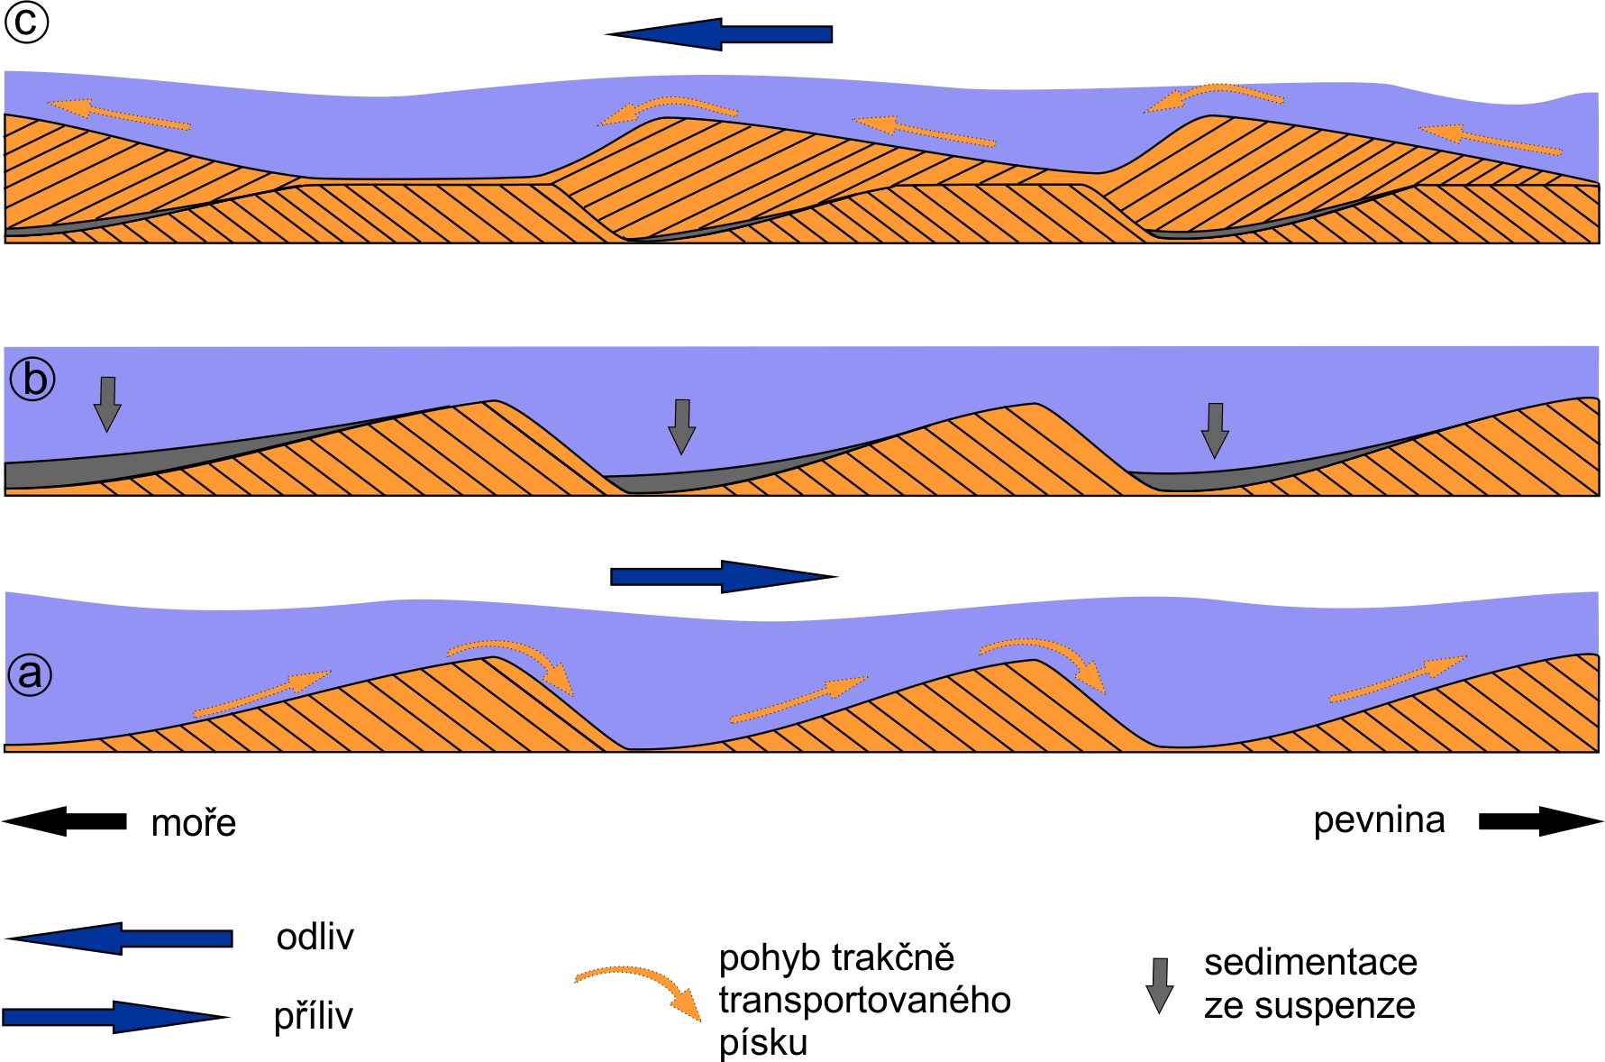
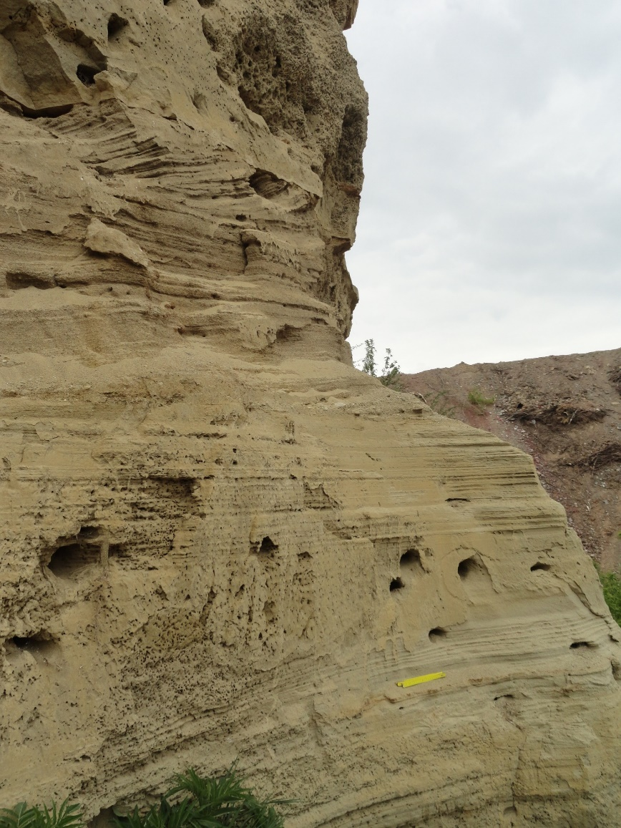
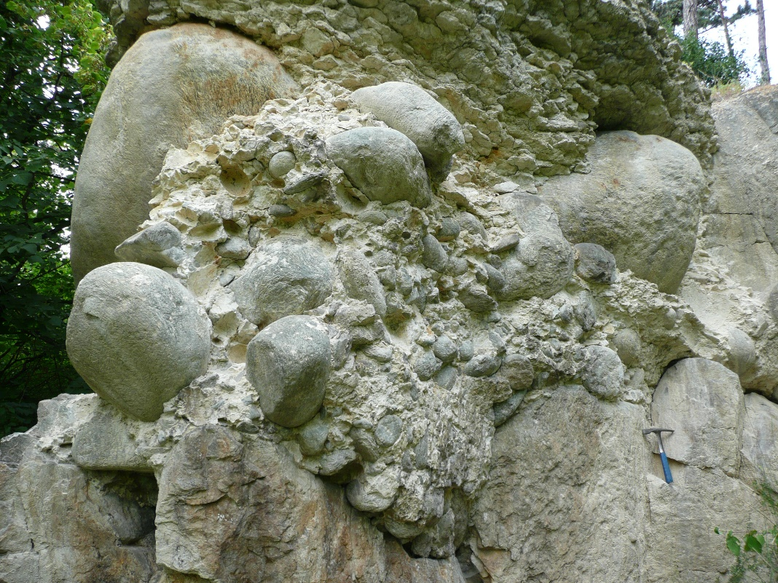
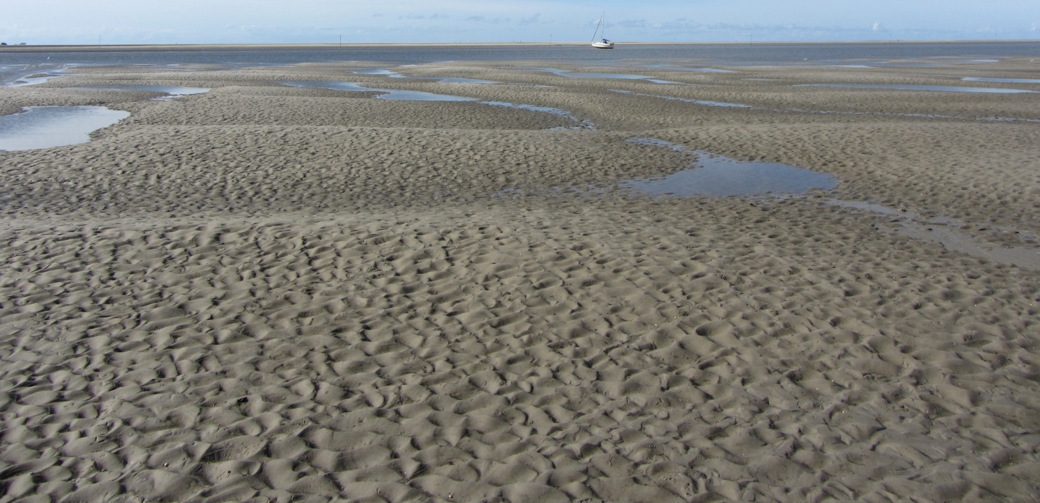
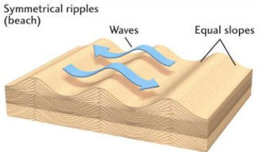
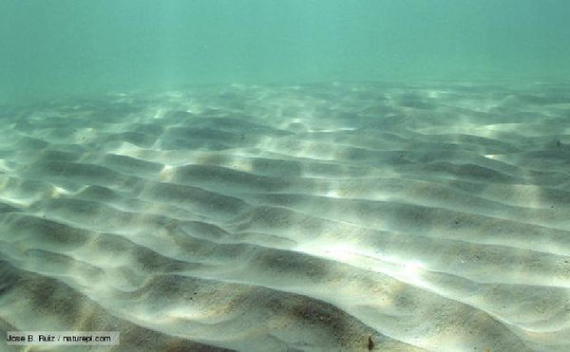
Sedimenty tidálních plošin
Sedimenty pláží
Pláže
Intenzivní dlouhodobé opracovávání
materiálu. Odnos jemných frakcí
a dokonalé zaoblování valounů.
Vlnové čeřiny (pobřeží), Wikipedia
fofo: S. Nehyba

Slide 15
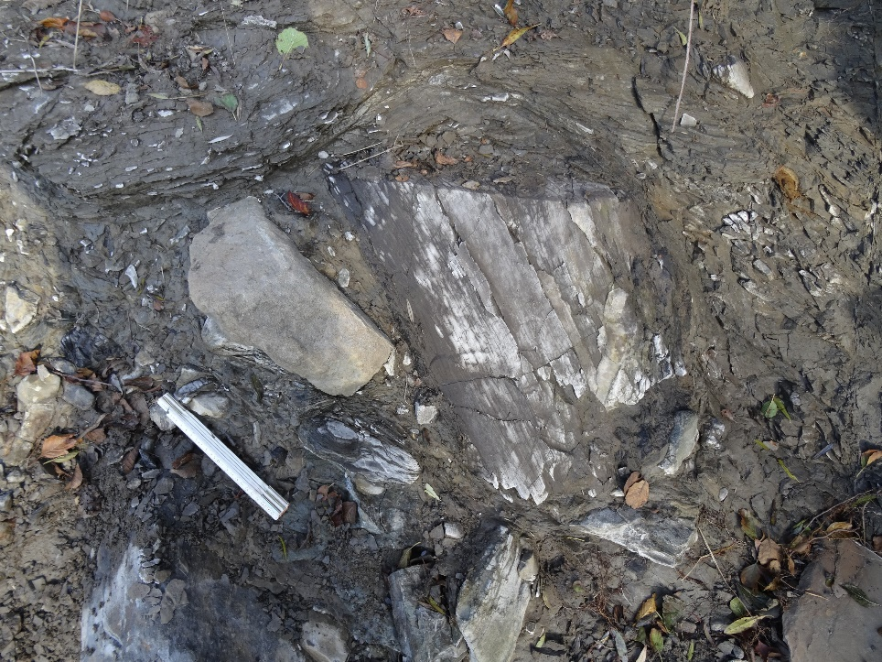
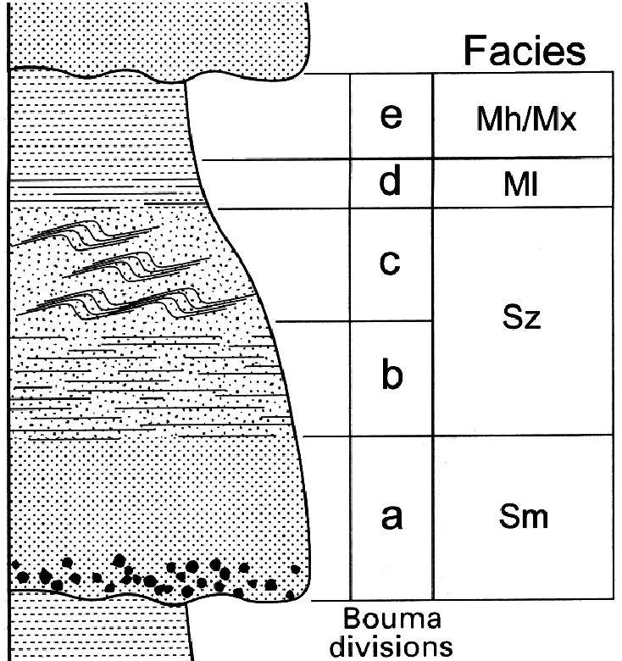
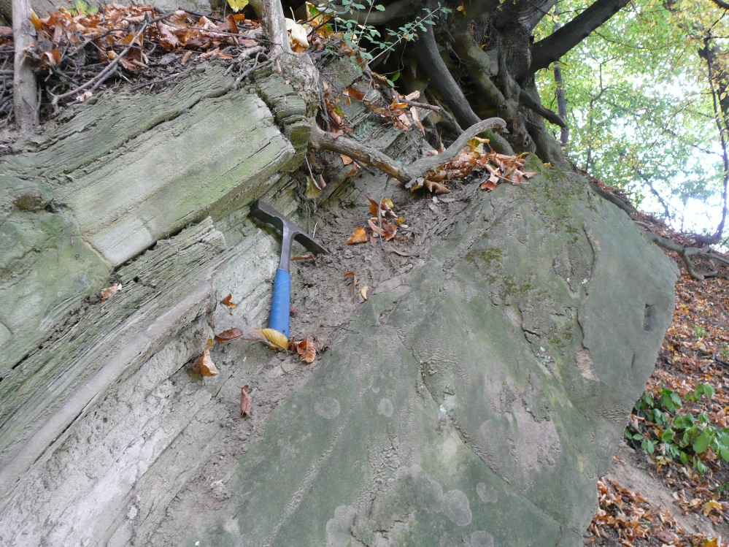
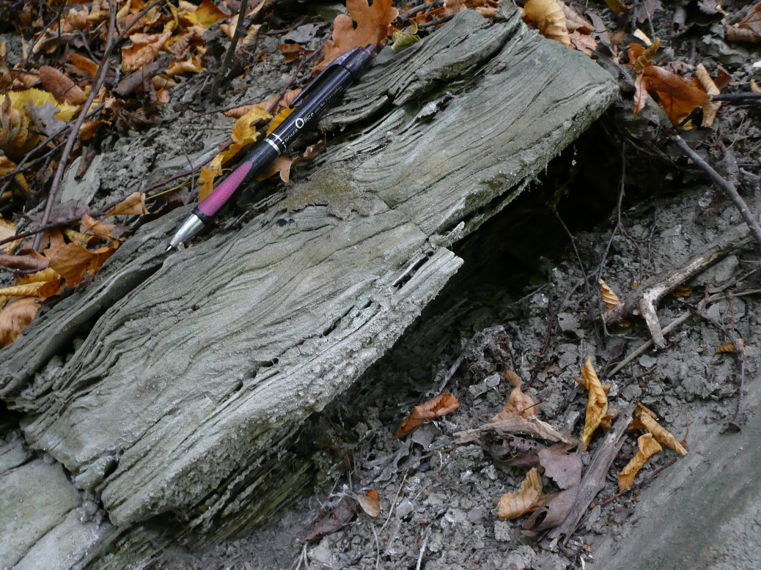

Sedimenty podmořských vějířů
Kolapsy dna kontinentálního svahu
bloky různých hornin v mořských
sedimentech
Redepozice sedimentů z šelfu na kontinentální svah a jeho úpatí. Turbiditní proudy.
Typický sled – Boumova sekvence
a – náhlý příval dnového proudu nasyceného pískem a siltem. Eroze a následná
rychlá sedimentace ze zvířené suspenze. Pozitivní gradace. Depozice písku, případně
s drobným štěrkem na bázi.
b – d – po odeznění hlavního přívalu pokračuje proudění pohybující dnovým materiálem
trakčně. Rychlá krátká eroze a sedimentace. Vznik horizontálního zvrstvení a šikmého
zvrstvení malé škály, postupně zjemňování a ztenčování vrstev. Depozice písku a siltu
e – sedimentace z klidné suspenze (silt, jíl).
Další sekvence s odlišnými procesy vznikají i ve štěrkopískových turbiditech.
Opakování přívalů – rytmická sedimentace (střídání jednotlivých sekvencí).
Sedimenty dříve uložené sekvence jsou erodovány následným proudem – svrchní
jemnozrnné členy odstraněny, zachována jen spodní část sekvence (většinou a-b,
případně a-c). Ve vrstevních sledech se pak střídají jen bazální členy. Úplné sekvence
se zachovávají ojediněle.

Slide 16





Mechanoglyfy, bioglyfy

Slide 17







Mechanoglyfy, bioglyfy – výuková sbírka
Bahenní praskliny
Vznikají v prostředích, kde dochází k odhalování a opětovnému zaplavování povrchu
substrátu (nejčastěji podél efemerních jezer v semiaridních oblastech). Po poklesu
hladiny jílovito-prachovito-písčité dno vysycháním rozpraská. Opětovná záplava
zanese praskliny sedimentem. Výsledkem jsou sedimentární výlitky bahenních prasklin.
Bioglyfy
Typickým příkladem bioglyfů jsou chodby,
které vytvořily organizmy žijící pode
dnem, jak se prožíraly substrátem
nebo si v něm budovaly různá doupata.
Vlnové čeřiny
Na pobřežních plošinách jezer i moří dochází v mělké vodě k interakcím mezi vlnící se vodou a plochým dnem. Vlnění pohybuje vodou
ve svislých kruzích a voda přitom naráží i do písčitého dna. Pohybuje substrátem a uspořádává jej do paralelních symetrických valů – vlnových čeřin.
Dno může být odhaleno (například slapovými jevy nebo sezónním kolísáním hladiny), čeřiny částečně ztvrdnou vysycháním nebo jsou přikryty novými čeřinami.

Slide 18


